Slide 1

HARI 10 DARI 15 · FASE 3
CRUD & Validasi
Tambah · tampil · edit · hapus — inti semua aplikasi
Modul Ajar · Pelatihan Web Programmer Dasar

Slide 2

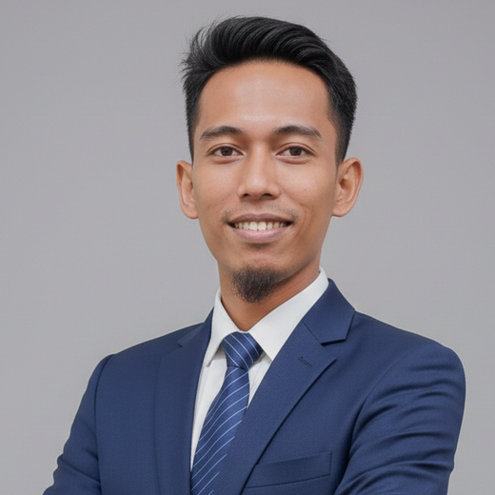




INSTRUKTUR
PENDIDIKAN
S1 Pendidikan Teknik Informatika dan Komputer
Universitas Negeri Makassar
PENGALAMAN
Founder & Director PT Magau Jaya Digital — membangun beragam produk digital & SaaS
CTO PT LPK Mentorbox Indonesia
Full-stack developer (Laravel, Next.js, PostgreSQL)
Praktisi sertifikasi profesi BNSP
Nasrullah
Founder & Director
PT Magau Jaya Digital
CTO
PT LPK Mentorbox Indonesia
SERTIFIKAT
Asesor Kompetensi — BNSP
Metodologi Pelatihan Lv 4 — BNSP
ToT Junior Web Developer — BPPSDMP Makassar
nasrullah.id
github.com/nasrullahid

Slide 3





AGENDA HARI INI
Lima sesi, delapan jam
Alur CRUD & menampilkan data (Read)
08.00–10.00
1
Menambah data (Create)
10.15–12.00
2
Mengubah & menghapus (Update, Delete)
13.00–15.00
3
Validasi, flash & mini-project
15.15–16.30
4
Review & penutup
16.30–17.00
5

Slide 4


TUJUAN PEMBELAJARAN
Di akhir hari, kamu bisa…
Menampilkan daftar & detail
Menambah data via form
Mengedit data
Read: index, show
Create: create, store
Update: edit, update
Menghapus data
Memvalidasi input
Flash message & redirect
Delete + konfirmasi
required, numeric
umpan balik ke user

Slide 5
SESI 1
Alur CRUD & Read
Empat operasi, tujuh route — pola inti aplikasi

Slide 6
SESI 1 · KONSEP
CRUD = 4 operasi, 7 method
Create
Read
Update
Delete
create · store
index · show
edit · update
destroy
Route::resource('produk', ProdukController::class); //c 1 baris = 7 route

Slide 7
SESI 1 · LAB
Read: menampilkan daftar (index)
ProdukController@index
public function index() {
$produk = Produk::all();
return view('produk.index',
compact('produk'));
}
produk/index.blade.php
@foreach($produk as $p)
<tr>
<td>{{ $p->nama }}</td>
<td>{{ $p->harga }}</td>
</tr>
@endforeach
index mengambil semua data, view menampilkannya dalam tabel — pola paling sering dipakai.

Slide 8

SESI 1 · LAB
Read: menampilkan detail (show)
ProdukController@show
public function show($id) {
$produk = Produk::findOrFail($id);
return view('produk.show', compact('produk'));
}
findOrFail($id) mengambil satu data; jika tak ada, otomatis tampil halaman 404.
Biasanya diakses lewat link 'Detail' di tabel: route('produk.show', $p->id).

Slide 9
SESI 2
Create
Form tambah & menyimpan ke database

Slide 10
SESI 2 · LAB
Form tambah data
produk/create.blade.php
<form action="{{ route('produk.store') }}"
method="POST">
@csrf
<input type="text" name="nama">
<input type="number" name="harga">
<input type="number" name="stok">
<button type="submit">Simpan</button>
</form>
@csrf
WAJIB di setiap form Laravel. Token keamanan yang mencegah pemalsuan pengiriman form.

Slide 11
SESI 2 · LAB
Menyimpan data (store)
ProdukController@store
public function store(Request $request) {
Produk::create($request->all());
return redirect()->route('produk.index')
->with('sukses', 'Produk ditambahkan');
}
Ambil input form ($request), simpan lewat Eloquent, lalu redirect kembali ke daftar dengan pesan.

Slide 12
SESI 3
Update & Delete
Mengedit dan menghapus data dengan aman

Slide 13
SESI 3 · LAB
Edit & update
form edit (data lama terisi)
<form action="{{ route('produk.update',
$produk->id) }}" method="POST">
@csrf
@method('PUT')
<input name="nama"
value="{{ $produk->nama }}">
</form>
controller@update
public function update(
Request $r, $id) {
$p = Produk::find($id);
$p->update($r->all());
return redirect()
->route('produk.index');
}
@method('PUT') memberi tahu Laravel ini update — HTML form hanya mendukung GET/POST.

Slide 14
SESI 3 · LAB
Hapus data + konfirmasi
tombol hapus (dengan konfirmasi)
<form action="{{ route('produk.destroy', $p->id) }}"
method="POST"
onsubmit="return confirm('Yakin hapus?')">
@csrf
@method('DELETE')
<button>Hapus</button>
</form>
@destroy
Produk::find($id)
->delete();
return redirect()
->back();
confirm() memunculkan dialog 'Yakin?' — mencegah penghapusan tak sengaja.

Slide 15
SESI 4
Validasi & Umpan Balik
Memastikan data benar & memberi tahu pengguna

Slide 16
SESI 4 · LAB
Validasi input
di controller (store/update)
$request->validate([
'nama' => 'required',
'harga' => 'required|numeric',
'stok' => 'required|integer|min:0',
]);
tampilkan error di view
@if($errors->any())
@foreach($errors->all() as $e)
<p>{{ $e }}</p>
@endforeach
@endif
required wajib diisi
numeric harus angka
min:0 / max: batas nilai
email format email

Slide 17
SESI 4 · LAB
Flash message & redirect
di controller
return redirect()->route('produk.index')
->with('sukses', 'Produk ditambahkan');
di layout / view
@if(session('sukses'))
<div class="alert">{{ session('sukses') }}</div>
@endif
Flash message = pesan singkat yang muncul sekali setelah aksi berhasil — umpan balik penting bagi pengguna.

Slide 18
SESI 4 · MINI-PROJECT
CRUD Produk Lengkap
Wajib ada
Ini pencapaian besar!
Daftar produk (index) dalam tabel
Form tambah + simpan (create/store)
Form edit + update
Hapus dengan konfirmasi
Validasi + flash message
Aplikasi CRUD penuh menyatukan SEMUA yang dipelajari:
Model (Hari 9) + View/Blade (Hari 8) + Controller + Routing (Hari 7–8) + Database (Hari 6)

Slide 19


SESI 5 · PENUTUP
Sebelum pulang
Titik rawan pemula
Lupa @csrf di form → error 419
Lupa @method('PUT'/'DELETE') pada edit/hapus
Nama input tak cocok kolom / $fillable
Lupa tampilkan $errors → user bingung
Besok — Hari 11: Autentikasi — login, logout & halaman terproteksi.

